Slide 1
认识自然段
课后练习

Slide 2
找自然段的三个步骤分别是：
找（ ）
标（ ）
查（ ）
空格
数字
顺序

Slide 3
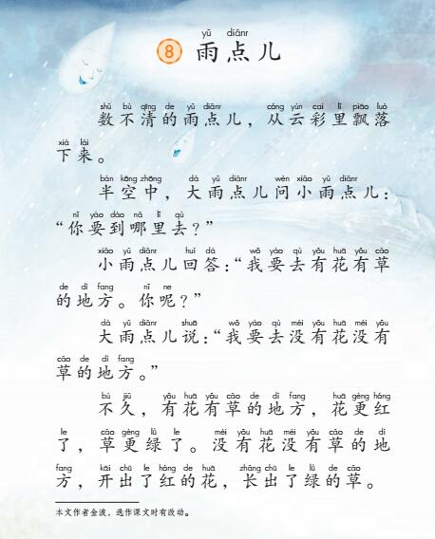
1
2
3
4
5
标一标，本文一共有（ ）个自然段
5

Slide 4
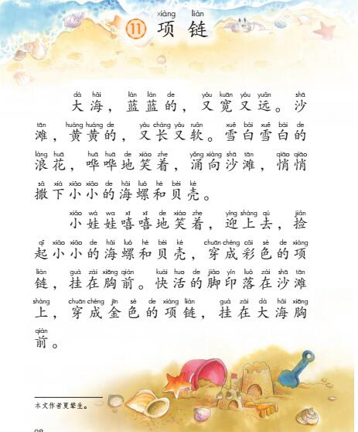
2
本文一共有（ ）个自然段
1
2

